Slide 1

Курсовой проект по дисциплине «Разработка программных модулей» Тема: «Разработка информационного приложения об авиабилетах с использованием языка программирования Java»
МИНИСТЕРСТВО ПРОСВЕЩЕНИЯ
ГОСУДАРСТВЕННОЕ БЮДЖЕТНОЕ УЧРЕЖДЕНИЕ
КАЛИНИНГРАДСКОЙ ОБЛАСТИ
ПРОФЕССИОНАЛЬНАЯ ОБРАЗОВАТЕЛЬНАЯ ОРГАНИЗАЦИЯ
«КОЛЛЕДЖ ИНФОРМАЦИОННЫХ ТЕХНОЛОГИЙ И СТРОИТЕЛЬСТВА»
Выполнил: студент 3 курса
Группы ИСп 20-1
Игнатьев И. А.
Руководитель: преподаватель КИТиС
Большакова-Стрекалова А.В.
Калининград, 2023

Slide 2
Содержание
Введение
1 Описание предметной области
1.1 Аналоги разрабатываемого приложения
1.2 Техническое задание
1.3 Описание структуры приложения
2 Описание разработки приложения
2.1 Обоснование средств разработки
2.2 Разработка интерфейса
2. 3 Разработка логики работы приложения. Схема взаимодействия компонентов проекта
2.4 Описание переменных, компонентов, классов и подпрограмм
Тестирование и установка приложения
Заключение
Список использованной литературы

Slide 3
Введение
Цель работы:
Разработать информационное приложение для совершенствования процесса бронирования и продаж авиабилетов
Задачи:
Изучение специфики процесса бронирования и продаж авиабилетов;
Анализ организационной структуры;
Разработка технического задания;
Анализ бизнес-процессов бронирования и продаж авиабилетов;
Разработка информационной модели согласно поставленным задачам;
Анализ входных и результирующих информационных потоков;
Разработка программного продукта и его тестирование.

Slide 4
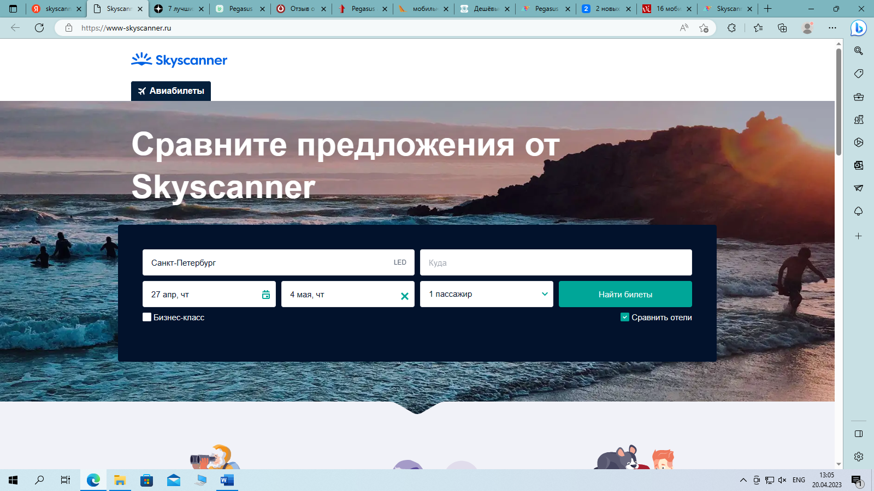
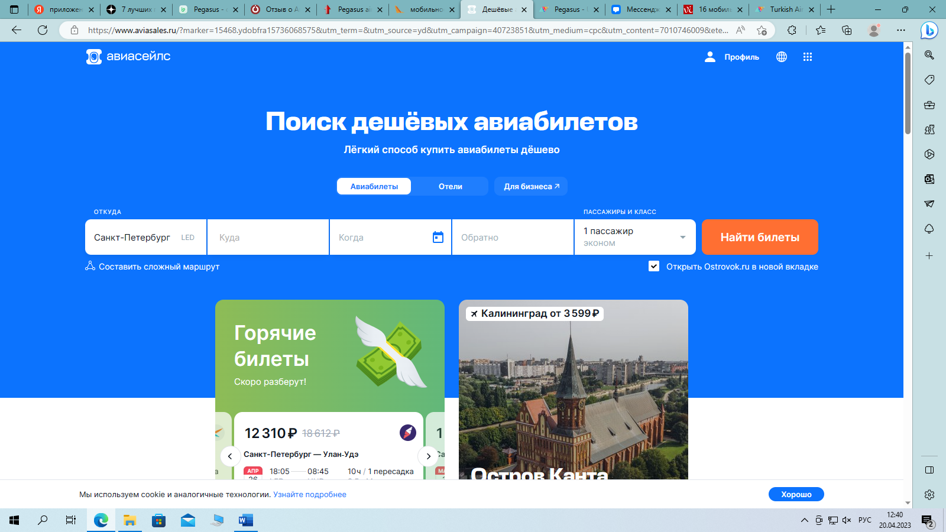
Описание предметной области
1.1 Аналоги разрабатываемого приложения
Рисунок 1 -Skyscanner
Рисунок 2 -Aviasales

Slide 5
Описание предметной области
1.2 Техническое задание
Техническое задание состоит из разделов:
1) Общие сведения
2) Требования к системе
3) Состав и содержание работ по созданию системы
4) Порядок контроля и приемки системы
5) Требование к составу и содержимое работ по подготовке объекта к вводу системы в действие

Slide 6
Описание предметной области
1.3 Описание структуры приложения
Приложение состоит из нескольких модулей
К ним относятся:
Admin;
Customer;
Filters;
Manager;
Models;
Webservices.

Slide 7


2 Описание разработки приложения
2.1 Обоснование средств разработки
Java — строго типизированный объектно-ориентированный язык программирования общего назначения, разработанный компанией Sun Microsystems (в последующем приобретённой компанией Oracle).
NetBeans IDE — свободная интегрированная среда разработки приложений (IDE) на языках программирования Java, Python, PHP, JavaScript, C, C++ и ряда других.
Рисунок 3 – среда NetBeans
Рисунок 4 – язык Java

Slide 8
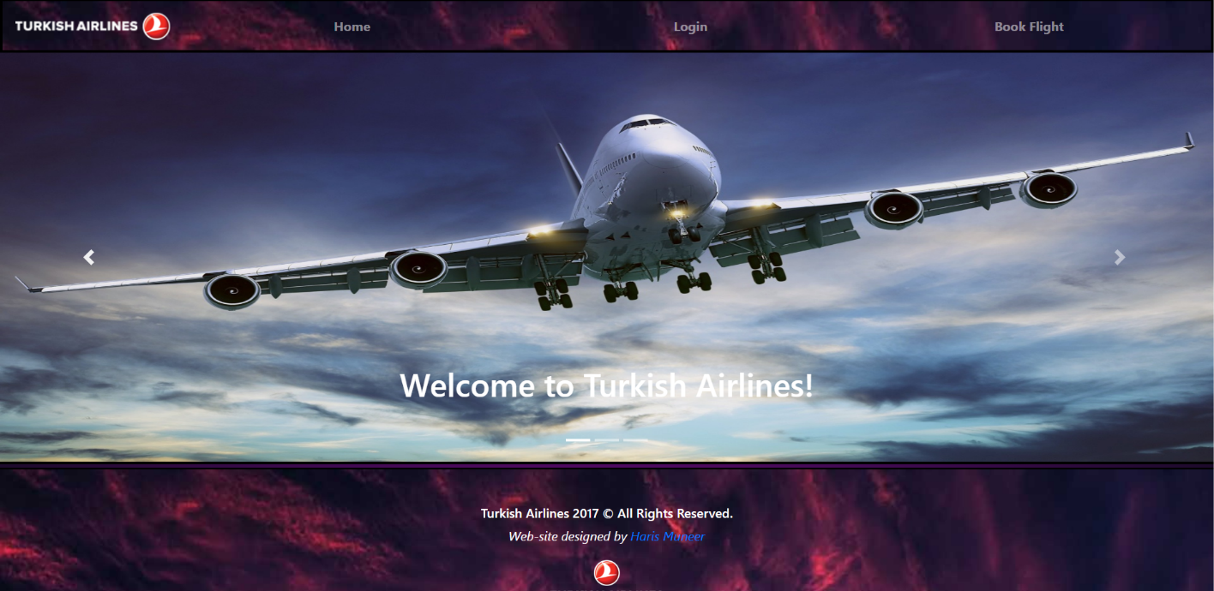
2 Описание разработки приложения
2.2 Разработка пользовательского интерфейса
Рисунок 5 - Главная страница

Slide 9
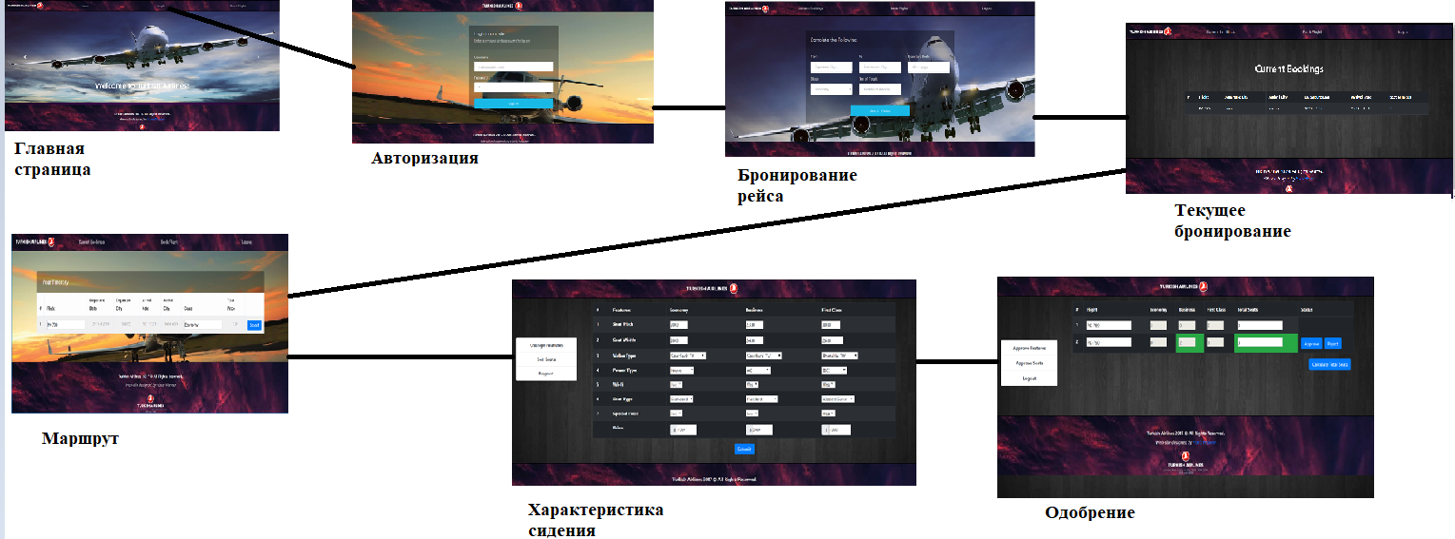
2 Описание разработки приложения
2.3 Разработка логики приложения. Схема взаимодействия компонентов проекта
Рисунок 6 -Схема взаимодействия компонентов проекта

Slide 10
2 Описание разработки приложения
2.4 Описание переменных, классов и подпрограмм
Таблица 1 – методы и классы
Методы | Классы
doPost | public class ChangeFeatures extends HttpServlet
doGet | public class SetSeats extends HttpServlet
add | public class BookFlight extends HttpServlet
doFilter | public class ChooseFlight extends HttpServlet
init | public class CurrentBooking extends HttpServlet
destroy | public class SearchFlights extends HttpServlet
getParametrValues | public class SecurityFilter implements Filter
getParametr
getHeader

Slide 11
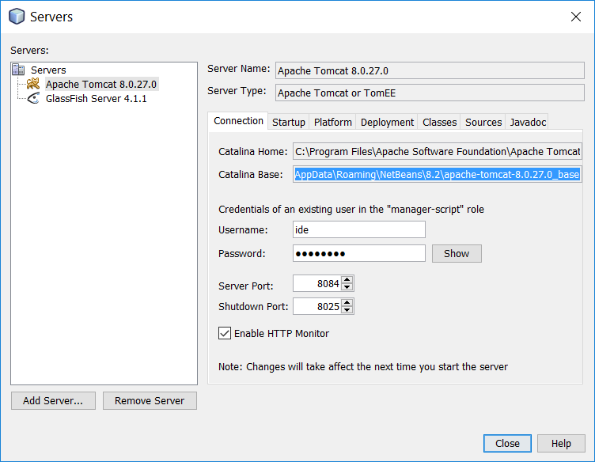
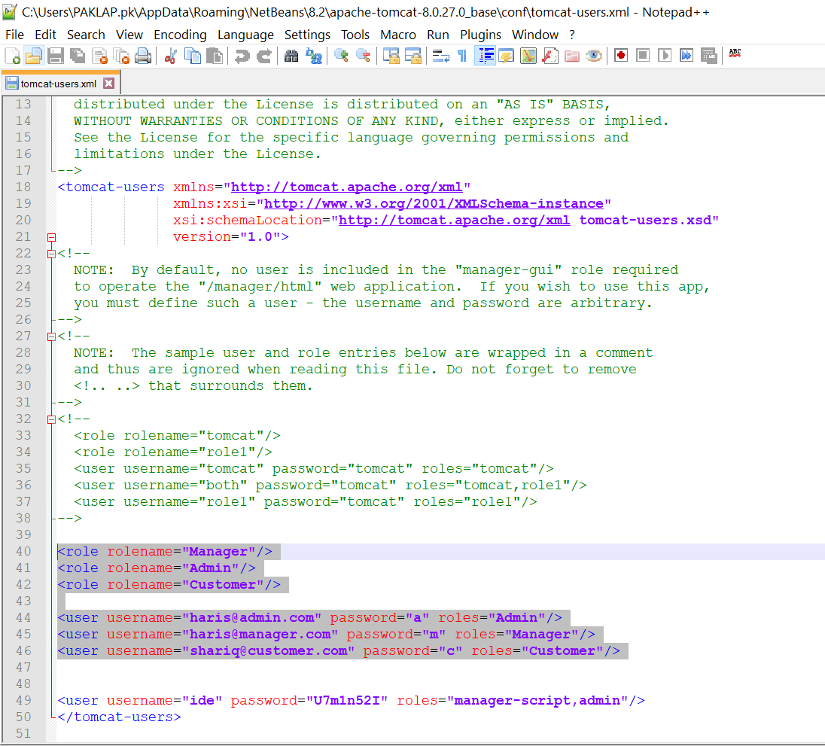
Тестирование и установка приложения
Установка приложения:
Рисунок 7 – раздел серверы
Рисунок 8 – файл tomcat-users.xml

Slide 12
Заключение
Протестировав данное приложение, можно сказать, что оно простое, понятное в функциях, интерфейс простой без анимации. С помощью кнопок можно управлять переходом между окнами. Палитра цветов не классическая.
В итоге можно сказать, что для данного приложения нужны правки и доработки, если это все изменить. То оно приобретет интерес к пользователям.

Slide 13
Список использованной литературы
https://netbeans.apache.org/kb/ документация netbeans
https://www-skyscanner.ru/ Skyscanner
https://www.aviasales.ru/?marker=15468.ydof241343903881&etext=2202.ySOz8NU2blF0CTZRh8wk6HRqaHZybHB6YnpxcHl1bm4.047dfdbf0b9ba4e83742d71a8be1441cc47a8a05&yclid=2053668393943884405&pparam=KGD1 Aviasales
https://www.turkishairlines.com/ru-int/?cId=235346cf-541d-4a6c-aa69-41eddf0c5a37 Turkish Airlines
https://fonwall.ru/search?q=%D1%81%D0%B0%D0%BC%D0%BE%D0%BB%D0%B5%D1%82 картинки самолётов
https://www.oracle.com/java/technologies/downloads/#java8 комплект для разработки Java SE 8 (JDK 8)
https://netbeans.apache.org/download/index.html среда NetBeans
https://zaochnik.ru/blog/standarty-oformlenija-kursovoj-raboty-po-gostu/ госты
https://blog.rosdiplom.ru/rd/pubdiplom/view.aspx?id=287 госты

Slide 14
Курсовой проект выполнен студентом 3 курса
группы ИСп 20-1
Игнатьевым И. А.
Руководитель
Большакова-Стрекалова А.В.
Спасибо за внимание!
Калининград, 2023

